Slide 1
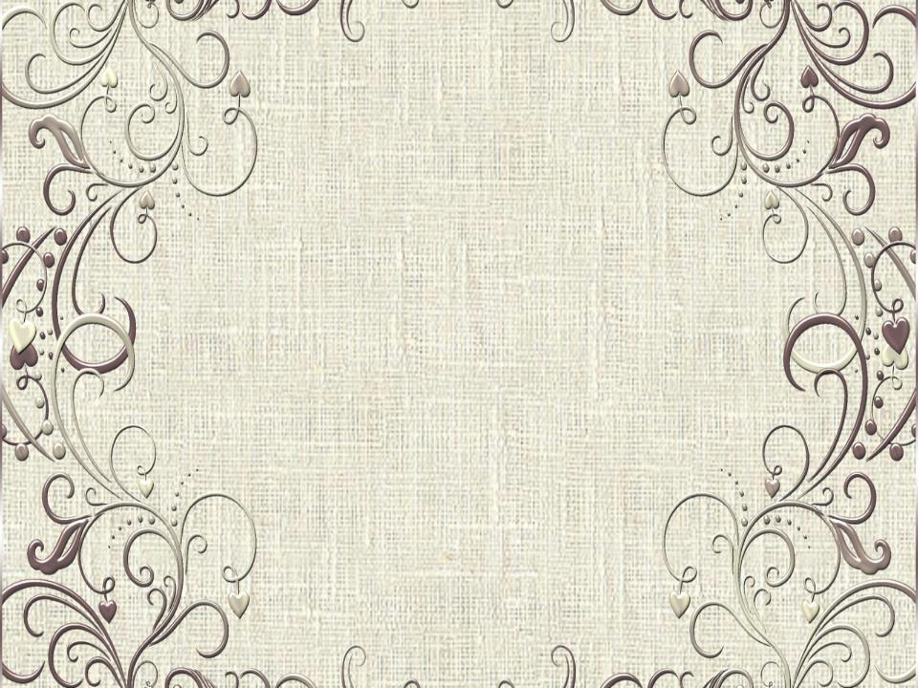
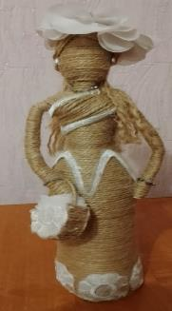
МУНИЦИПАЛЬНОЕ КАЗЕННОЕ ДОШКОЛЬНОЕ ОБЩЕОБРАЗОВАТЕЛЬНОЕ УЧРЕЖДЕНИЕ «ДЕТСКИЙ САД № 23»
Игрушка – Талисман
КАМИЛЛА

Slide 2
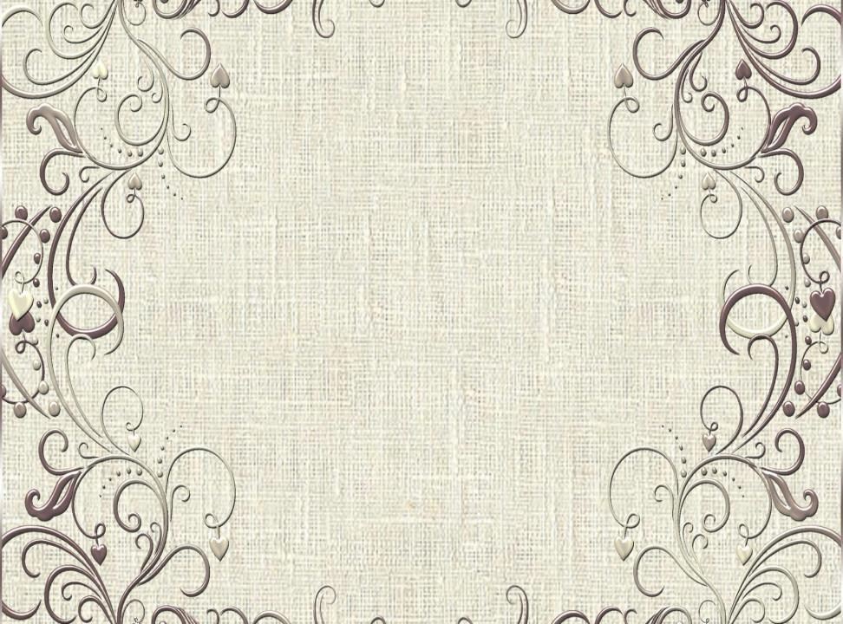
Актуальность моего проекта заключается в создании авторской куклы, которая будет прекрасным дополнением нашей группы детского сада.
В последнее время очень большую популярность приобретают предметы интерьера, сделанные своими руками. Ими украшают дома, офисы и витрины магазинов. К таким предметам относится – кукла из джута. Её особенностью является то, что она создается вручную, как правило в единственном экземпляре. Такие куклы являются великолепным арт-объектом, созданным для созерцания! У нас в группе для такой игрушки можно отвести самое важное и видное место на полке,на шкафу,. В качестве декоративного элемента куклы создает в группе атмосферу уюта, праздника и сказки. Она является ярким акцентом в интерьере, порой удивляет, восхищает, завораживает и вызывает море положительных эмоций у детей. Создание такой куклы– процесс не менее увлекательный и творческий. Создавая куклу можно раскрыть свои способности скульптора, художника, модельера, парикмахера, ювелира, стилиста. Каждая мелочь в такой работе – выражение лица, положение тела, детали одежды, аксессуары продумываются с особой тщательностью. Искусство создания такой куклы сегодня стремительно развивается во всем мире. По всему миру появляются профессиональные школы, обучающие будущих мастеров-кукольников

Slide 3
Цель
Создание авторской куклы как элемента современного интерьера.
Задачи:
· ознакомиться с видами кукол и материалами из которых они сделаны
· подобрать подходящие материалы и инструменты
· ознакомиться с техникой безопасности при работе
· разработать этапы создания куклы
· выполнить авторскую куклу
· оценить качество и практическую значимость работы

Slide 4
Немного истории
-А вы знаете, откуда появились куклы?
Изначально, кукла служила обрядовым символом, а уже потом превратилась в детскую игрушку. Издревле на Руси для того, чтобы оградить себя и свой дом от злых духов и болезней, люди изготавливали обереги в виде кукол. Лицо кукле не рисовали. Считалось, что в неё может вселиться злой дух, который в дальнейшем будет оказывать плохое влияние на хозяина, детей и дом. Кукол изготавливали пребывая в хорошем расположении духа, надевали на себя нарядную одежду, чисто убирали в доме. В каждую куклу старались вложить частичку своей души.
Кукла оберег- символ материнства.
Моя кукла сделана из джутового шпагата.

Slide 5
Джут — это натуральный материал, отличающийся экологичностью и прочностью, а также высокой износостойкостью. Оригинальные изделия из джута отлично вписываются в обустройство почти любого интерьера. Нити джута хорошо комбинируются с другими материалами, такими как мешковина или лента. Приложив совсем немного усилий, своими руками можно создать необыкновенные и практичные изделия: это может быть стильный коврик или шкатулка в стиле рустик, а можно порадовать себя милыми новогодними вещицами из джута и мешковины. Как видите, фантазия не имеет границ. Поэтому изделия из джута с каждым годом становятся все более популярными как среди мастеров, так и среди любителей сувениров.

Slide 6
Оборудование и материалы
Для выполнения проектной работы понадобятся следующие материалы и оборудование:
1 Пластиковая бутылка 0,5.
2 Клеевой пистолет для рукоделия
3 Клеевые палочки для пистолета
4 Ножницы
5 Декоративная тесьма разных размеров и цветов 6 Бумажный скотч
7 Мешковина
8 Джутовая нить
9 Клей «Титан»
10 Остатки картона
11 Кусочек ткани
12 Канцелярский нож
13 Иголка с ниткой

Slide 7
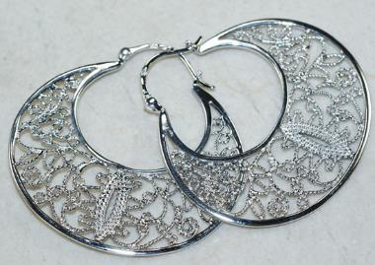
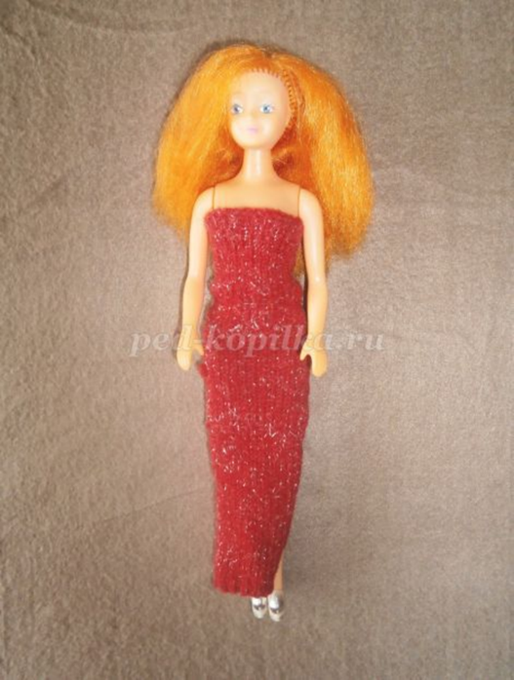

Slide 8
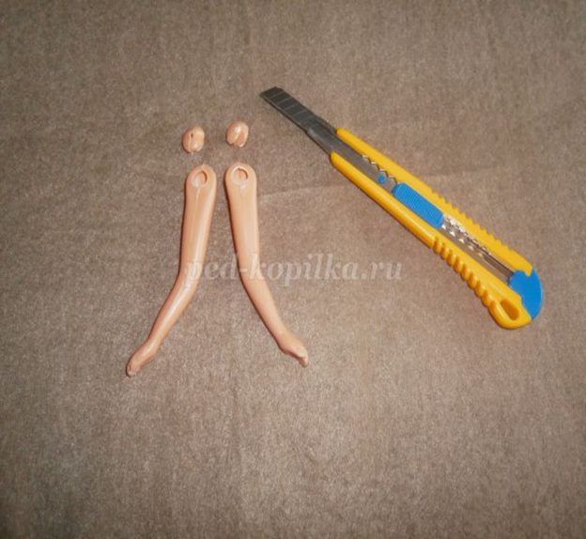

Slide 9
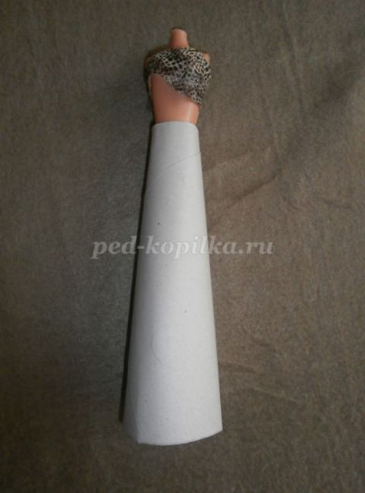

Slide 10
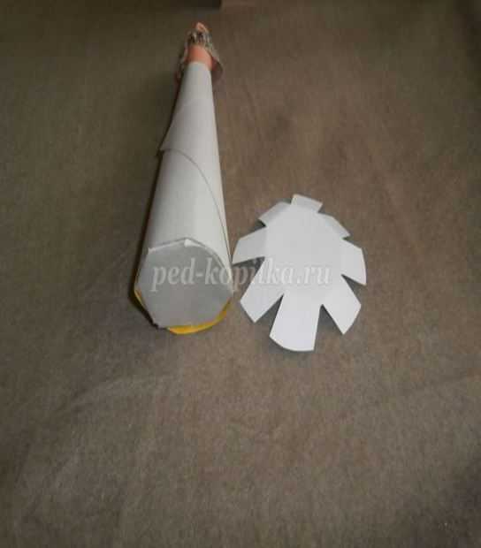

Slide 11
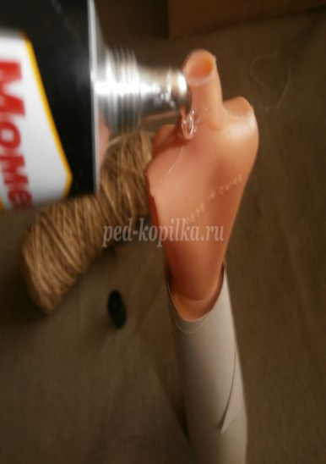
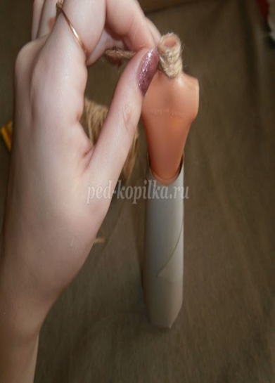

Slide 12
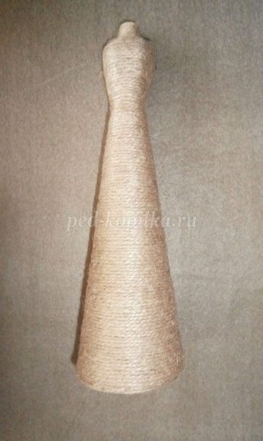
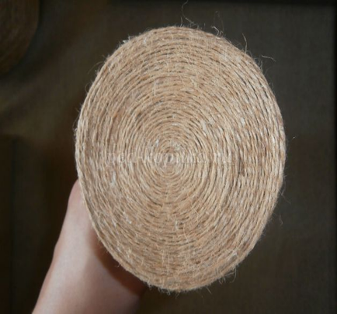

Slide 13
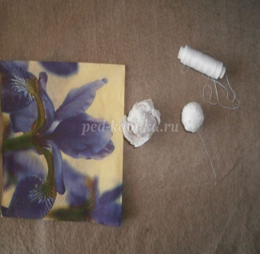
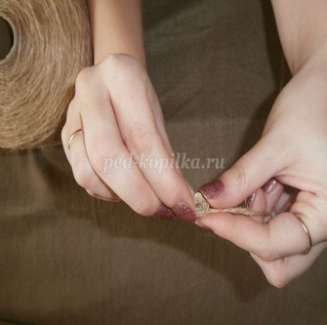
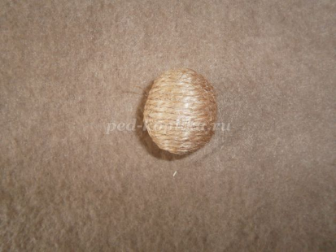

Slide 14
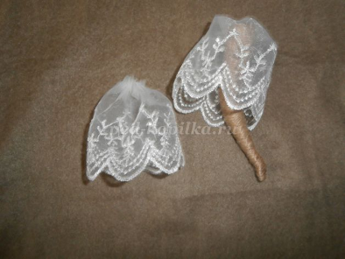
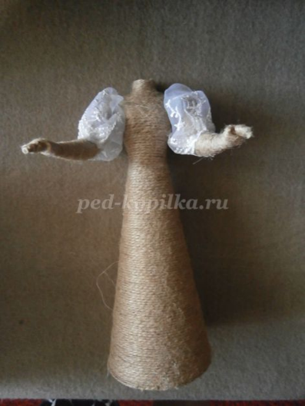

Slide 15
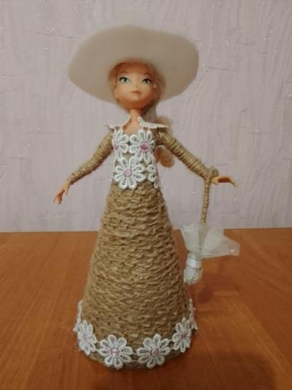
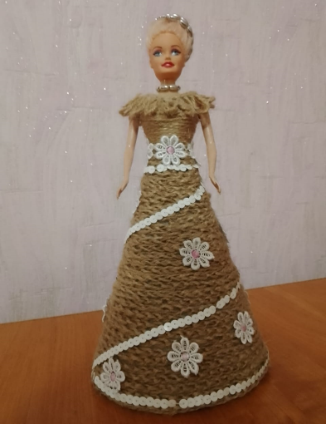

Slide 16
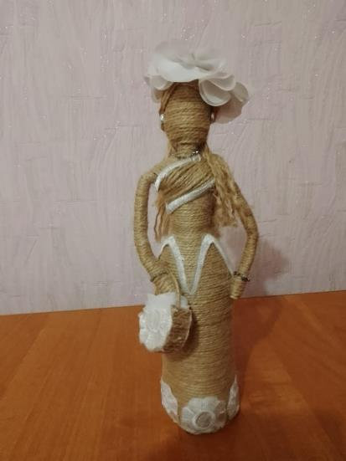
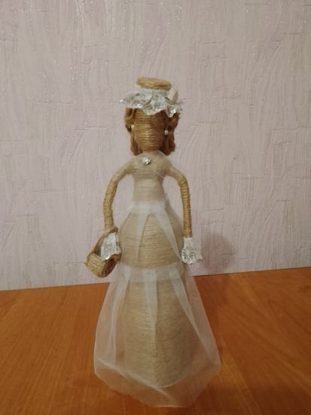

Slide 17
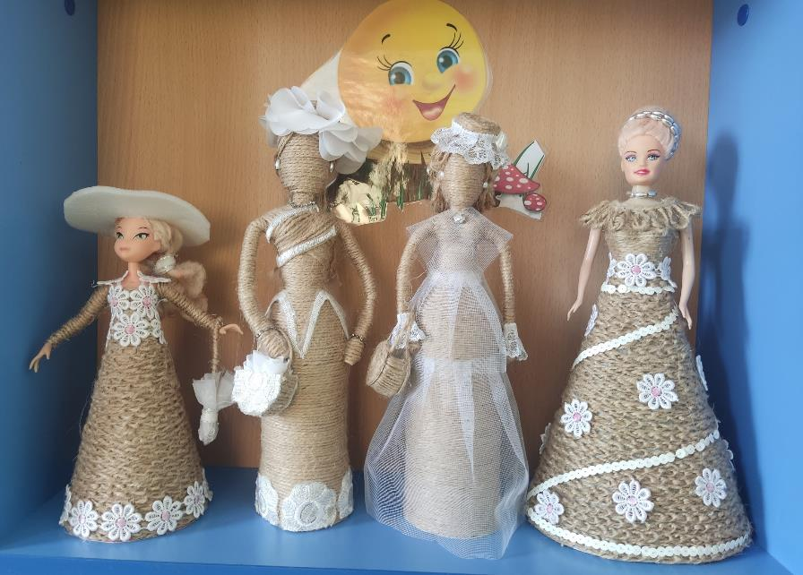

Slide 19
3. Заключение.
Мне очень понравилось работать над своим проектом. Самым трудным моментом для меня оказалось сделать каркас и изготовить миниатюрную шляпку для куклы. Каркас должен быть крепким, правильным в соотношении пропорций тела. Я научилась аккуратно работать с канцелярским ножом и аккуратно обматывать нитью каркас и туловище кукле. Очень важным этапом для меня было - правильно подобрать и декорировать платье кукле и изготовить шляпку. И это мне удалось! Все технологические операции соблюдены. Кукла получилась красивой, оригинальной и неповторимой. Я дала ей имя «Камилла». Считается, что Камилла (Камила, Камиля) - в переводе обозначает «совершенная».. Следующая версия – немецкая. Согласно ей, имя возникло в Германии во времена гуманизма и имеет значение «ромашка». Мне больше понравился перевод с немецкого, что означает «Ромашка». И действительно, на кукле наряд выполнен из кружева белого цвета и золотой тесьмы.
Моя кукла украшает нашу группу, и радует меня и моих воспитанников!.
Моя работа думаю будет полезна и интересна педагогам, учащимся, а также всем творческим людям.

Slide 20
Могут руки людей сделать чудо любое:
И по белому полю можно выткать цветы,
И по синему небу вышить солнце златое,
Чтобы стало чуть больше на земле красоты.
Я возьму в руки нить и простую тряпицу,
И немного фантазии и волшебства,
Сотворю я такое, что вам не приснится,
Только чтобы на свете жила красота.

Slide 21
Спасибо
за внимание !

